Slide 1
藍牙（Bluetooth）
藍牙是一種無線技術標準
無線個人區域網
wireless personal area network

Slide 2
用來讓兩個裝置在短距離間交換資料。
1994年由愛立信（Ericsson）發展出這個技術。

Slide 3
藍牙技術的特點
1.高支援度、
2.低功耗、
3.最多 30 公尺的連線範圍。

Slide 4
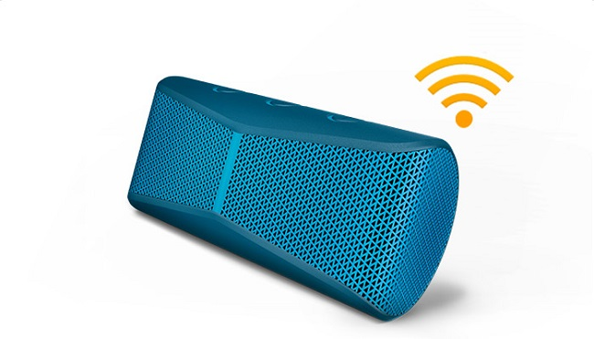
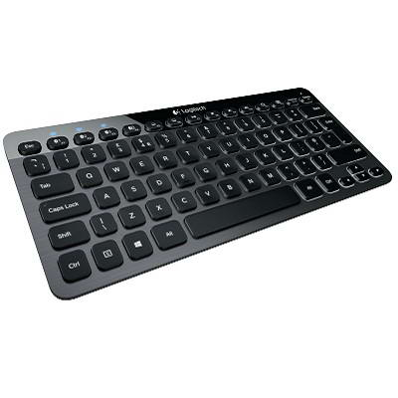
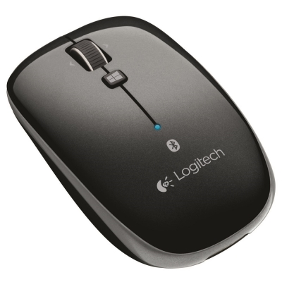
常見的藍牙設備

Slide 5
手機藍牙與藍牙喇叭連線
一般藍牙手機需要與藍牙喇叭配對（pairing） 後才可使用，操作方式如下：
1.開啟手機的 Bluetooth功能。
2.將藍牙喇叭調整到配對的模式
3.完成配對。

